Slide 1
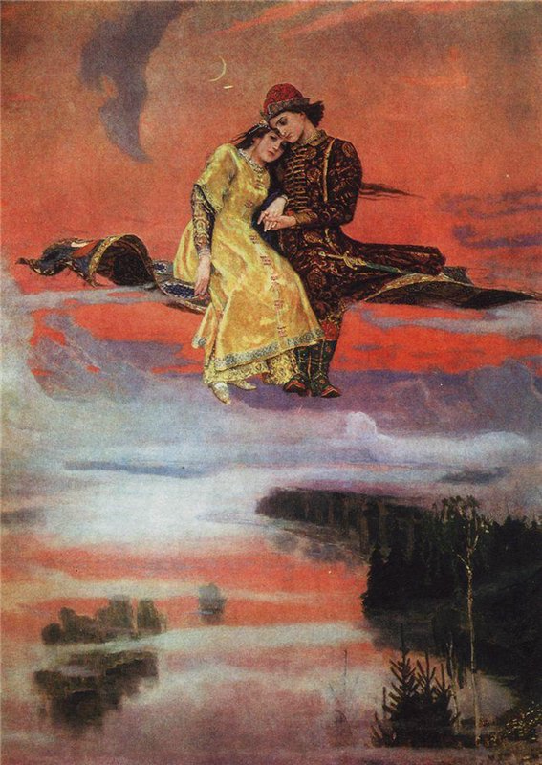
«Ковер-самолет». 1919-26

Slide 2
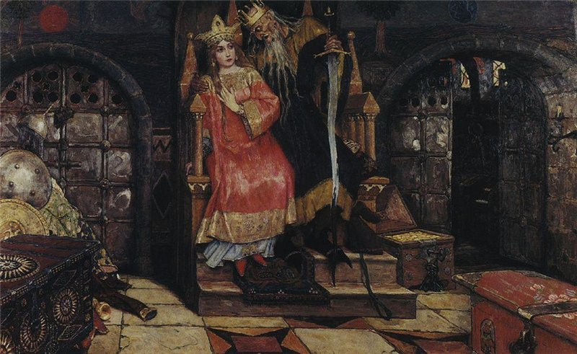
«В царстве у Кощея Бессмертного». 1926-27

Slide 3
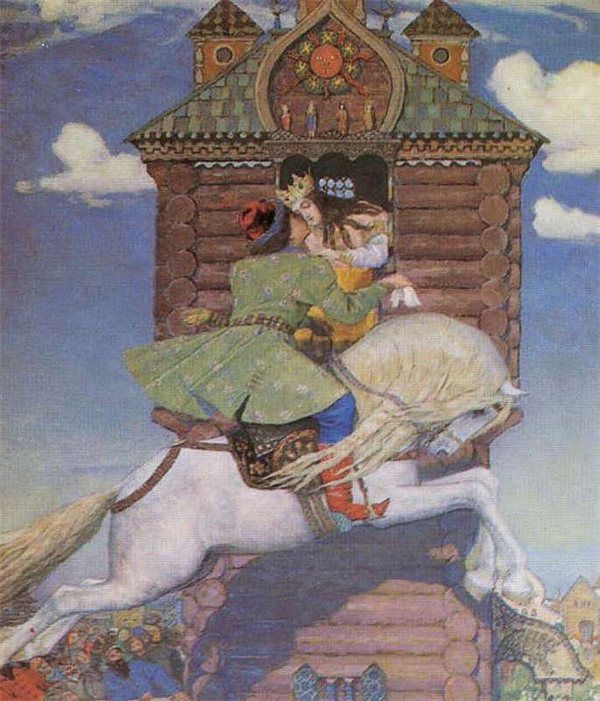
«Сивка-Бурка». 1926

